Slide 1

第二部分 计算机组成原理
第7章 CPU系统

Slide 2
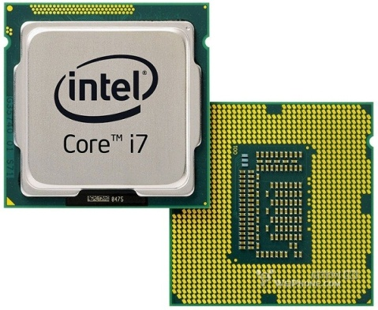
7.1 CPU概述

Slide 3
7.1.1 CPU的基本组成
内总线
AB
DB
CB
移位器
R0
MAR
M
I/O
ALU
R1
MDR
A
B
R2
IR
R3
PC
控制逻辑
R0~R3 R0~R3
C D C D
SP PC PSW MDR
C
SP
时序系统
D
PSW
运算器
控制器
以模型机为例

Slide 4
1
运算部件
内部总线
（1）输入逻辑
移位器
移位器
M S0
S3
（2）运算逻辑
ALU
ALU
C0
多路选择器
多路选择器
多路选择器
多路选择器
（3）输出逻辑

Slide 5
运算部件的设置
（1）只设置一个ALU，因而通过硬件只能实现基本的定点加、减运算和逻辑运算，依靠软件子程序实现定点乘除运算、浮点运算；
（2）设置一个ALU，同时在硬件级实现定点乘除运算，如设置专门的阵列乘法器和除法器；
（3）设置一个ALU，并将定点乘除部件和浮点部件作为基本配置；
（4）设置多个运算部件，以实现流水处理，完成复杂的运算操作。

Slide 6
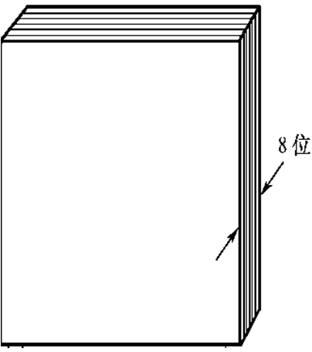
2、CPU内部的数据通路结构
2
（1）单组内总线、分立寄存器结构
内部总线（单向）
移位器
R0
Rn
移位器
M S0
S3
ALU
ALU
+1
R0
Rn
选择器A
D0
Q0
D0
Q0
多路选择器
多路选择器
Q0
Q0
CLK
CLK
R0. . . Rn R0. . . Rn

Slide 7
（2）单组内总线、集成寄存器结构
移位器
半导体存储器
移位器
0 1 0 1 0 1 0 1
寄
存
器
组
M S0
S3
ALU
ALU
+1
C
D
锁存器
锁存器
内部总线（双向）
R0
通用寄存器组（单口RAM）
Rn

Slide 8
双向三态门内总线
H
L
L
H
L
L

Slide 9
(3) 多组内总线结构
CPU内部设置多组总线, 用于传输不同类别的信息(地址、数据、指令信息等分别用不同的总线传送)。
如 Pentium处理器的内部结构:
64位内部数据总线
分支预测部件
8K指令Cache
微程序
ROM
指令预取部件
指令译码器
总线接口部件
浮点处理
部件FPU
控制部件
U流水线地址生成
V流水线地址生成
U流水线
V流水线
双端口数据Cache
32位内部地址总线

Slide 10
3
寄存器组
内总线
AB
DB
CB
移位器
R0
MAR
M
I/O
ALU
R1
MDR
A
B
R2
IR
R3
PC
控制逻辑
R0~R3 R0~R3
C D C D
SP PC PSW MDR
C
SP
时序系统
D
PSW
寄存器组
以模型机为例

Slide 11


（1）通用寄存器组
可编程访问的寄存器，在指令系统中为这组寄存器分配了各自的编号；
这类寄存器可以提供操作数、运算结果、地址指针、计数器等多种功能，故称为通用寄存器。
R0、R1、 R2、R3
模型机中：
AX、BX、CX、DX
SP、 BP、 SI、 DI
8086微机中：

Slide 12
（2）程序计数器 PC
程序计数器（PC）也称为指令计数器或指令指针，用来指示指令在存储器中的存放位置。
当程序顺序执行时，每次从主存取出一条指令，PC内容就增量计数，指向下一条指令的地址。
PC
….
1000H
PC
顺序指令1
1000H
1001H
转移指令2
1001H
指令3
….
当程序要转移时，将转移地址送入PC，使PC指向新的指令地址。
PC
XXXXH
因此，当现行指令执行完时，PC中存放的总是后续指令的地址。

Slide 13
（3）程序状态字寄存器 PSW
记录现行程序的运行状态和指示程序的工作方式。
特征位
也叫标志位，用来反映当前程序的执行状态。指令执行后，CPU根据执行结果设置相应特征位，作为决定程序流向的判断依据，常见有5种。另有编程设定位。
进位
C
溢出
V
零位
Z
负位
N
奇偶
P
特征位，自动设置

Slide 14
编程设定位
PSW中某些位或字段由CPU编程设定，以决定程序的调试、对中断的响应、程序的工作方式等。
跟踪位
T
允许中断
I
程序优
先级段
工作方
式字段

Slide 15
（4）堆栈指针 SP
在主存储器中划出一段区间作为堆栈区，是一种按“后进先出”存取顺序进行存储的结构。
作为起点的一端固定，称为栈底；浮动端称为栈顶。
设置一个具有加、减计数功能的寄存器作为堆栈指针，命名为SP，SP中的内容就是栈顶单元地址。
堆栈空间
压栈：SP=SP-1，存入数据
SP
SP
XXXXH
7FFDH
7FFDH
出栈：读取数据, SP=SP+1
7FFEH
….
7FFEH
堆栈栈底
XXXX

Slide 16
（5）暂存器
与通用寄存器不同，暂存器没有编号，不能被编程访问，只能CPU内部专用。设置暂存器的目的是暂存某些中间过程产生的信息。
C
源操作数（地址）
模型机中：
D
目的操作数（地址）
模型机中，从主存中读取源操作数地址或源操作数时，就使用暂存器C；从主存中读取目的操作数地址或目的操作数，就使用暂存器D。

Slide 17
（6）指令寄存器 IR
AB
内总线
DB
CB
R0
MAR
M
M
I/O
R1
MDR
R2
IR
IR
以模型机为例，
R3
PC
控制逻辑
C
SP
时序系统
D
PSW
用来存放正在执行的指令，它的输出包括操作码信息、地址码信息等，是产生微命令(控制信号)的主要逻辑依据。

Slide 18
（7）地址寄存器 （MAR）
AB
内总线
DB
CB
MAR
MAR
M
I/O
MDR
IR
PC
控制逻辑
SP
时序系统
PSW
CPU访问主存时，先要找到需要访问的存储单元，因此设置地址寄存器来存放被访问单元的地址。

Slide 19
（8）数据缓冲寄存器 （MDR）
AB
内总线
DB
CB
MAR
M
I/O
MDR
IR
PC
控制逻辑
SP
时序系统
PSW
存放CPU与主存之间交换的数据。无论是从主存读出的数据，还是写入主存的数据，都要经过MDR。

Slide 20
4
控制器
控制部件的功能主要是负责对指令进行译码，并且发出为完成每条指令所要执行的各种操作的控制信号（微命令）。
CPU工作过程中所需的控制信号，既可以单独由组合逻辑电路的方式来产生，也可以单独由微程序的方式来产生，或者综合运用。
因此，有两种控制部件：组合逻辑控制器和微程序控制器。

Slide 21
一台数字计算机基本上可以划分为两大部分即控制部件和执行部件。控制器就是控制部件，而运算器、存储器、外围设备相对控制器来说就是执行部件。
控制部件与执行部件的一种联系就是通过控制线。控制部件通过控制线向执行部件发出各种控制信号(控制命令)，通常把这种控制命令又称为微命令，而执行部件接受微命令后所执行的操作就叫做微操作。

Slide 22
5
时序系统
以一节广播体操为例
P
1
2
3
4
2
2
3
4
T₀
节拍
节拍
T₁
节拍
T₂
T₃
节拍

Slide 23
指令周期
CPU每取出一条指令并执行这条指令，都要完成一系列的操作，这一系列操作所需要的时间通常叫做一个指令周期。而指令周期是取出一条指令并执行完这条指令的时间。由于各条指令的操作功能不同，因此各种指令的指令周期是不尽相同的。

Slide 24
节拍
Ti
一个指令周期包含许多长度固定的时间段，一个时间段就是一个节拍，也称为时钟周期。
每个节拍完成一步操作。而这一步操作又由计算机中各执行部件完成的微操作组成。

Slide 25
6
时序控制方式
同步控制
同步控制方式是指各项操作由统一的时序信号进行同步控制。这就意味着各个微操作必须在规定的时间内或固定时刻完成。
特点：
时钟周期时间固定;
各步操作的衔接、各部件之间的数据传送受严格同步时钟定时控制。

Slide 26
T1
T2
T3
T4
时钟
地址
数据
打入地址
读出数据

Slide 27
异步控制
各项操作按不同需要安排时间, 不受统一时序控制。
特点：
无统一时钟周期划分, 各操作间的衔接和部件之间的信息交换采用应答方式。
Ready
CPU采样数据
数据线高阻
Data

Slide 28
扩展同步控制
同步方式中引入应答机制。
T1
T2
T3
Tw
T4
T4
时钟
Ready

Slide 29
7.1.2 CPU的工作原理
CPU的工作过程就是从主存（或缓存）中读取指令，将指令放入指令寄存器（IR）。然后对指令译码。把指令分解成一系列的微操作，再发出各种相应的控制命令，控制各功能部件执行相关的操作，从而完成一条指令的执行，实现对应的功能。
取指令
指令译码
CPU的工作过程
指令执行
后续阶段

Slide 30
7.1.3 CPU的指令集类型
1、CISC
CISC（Complex Instruction Set Computer,即复杂指令集计算机）早期的计算机部件比较昂贵，主频低，运算速度慢。为了提高运算速度，不得不将越来越多的复杂指令加入到指令系统中，以提高计算机的处理效率，这就逐步形成复杂指令集计算机体系。

Slide 31
2、RISC
RISC （Reduced Instruction Set Computer精简指令集计算机）是一种执行较少类型计算机指令的微处理器，起源于80年代的MIPS主机（即RISC机），RISC机中采用的微处理器统称RISC处理器。

